Slide 1




Will IA change our organization ?
Guillaume Chervet
TechLead – ML Engineer @guiChervet

Slide 2
Deep Learning
Artificial Intelligence
Machine Learning
Deep Learning

Slide 3
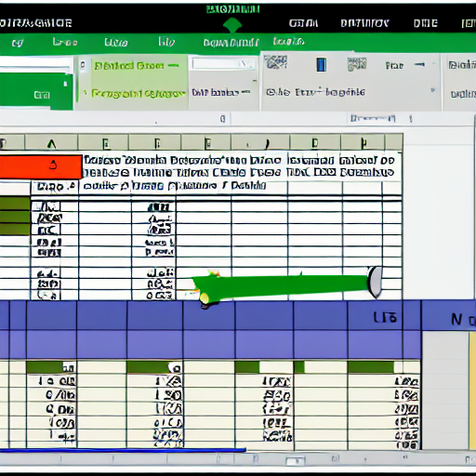
Deep Learning
Structured data
"excel structured data"

Slide 4

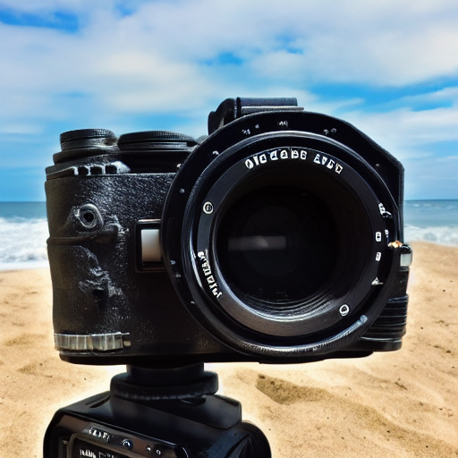
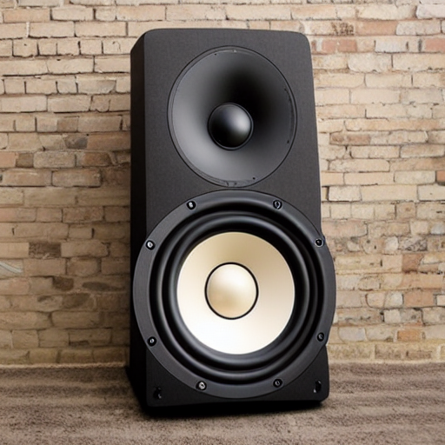
Deep Learning
Unstructured data
"text from an old book on a table"
"camera outside on the beach"
"big music speaker"

Slide 5
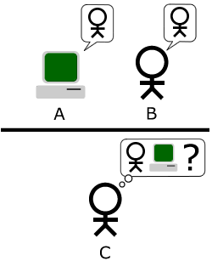
The promise of IA
Deep Learning
https://fr.wikipedia.org/wiki/Test_de_Turing
https://huggingface.co/
Notes:
Chatbot,
Lire document
Mieux comprendre nos clients => mieux cerner nos pro
On a des machines qui sont capable de prendre des décisions
Incroyable
Aujourd’hui => IA qui ont passé le test de turing
Quelqu’un qui dialogue et ne rend pas compte qu’il discute avec un humain
On a des IA qui sont capable de générer de la musique, filme, images qui sont tellement fidelle que les humains ne se rende pas compte
Example DallE => Test turring

Slide 6

3 Paradigm shift

Slide 7


Deep Learning
1) Paradigm shift : Work differently
Classical programming
Rules
Answers
Data
Machine Learning
Data
Rules
Answers
Source : François Chollet

Slide 8
Deep Learning
Code
Input
Output
AI model
Input
Output

Slide 9

Data is gold
Deep Learning
2) Paradigm shift : Data
(Data centric)

Slide 10
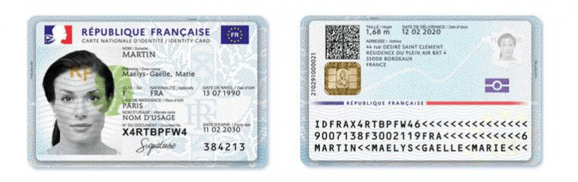
Ecotag
Deep Learning
3) Paradigm shift : It’s alive

Slide 11
Quicker response
Scale
Better prediction
Cheaper

Slide 12

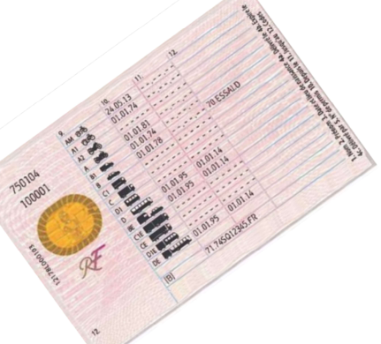



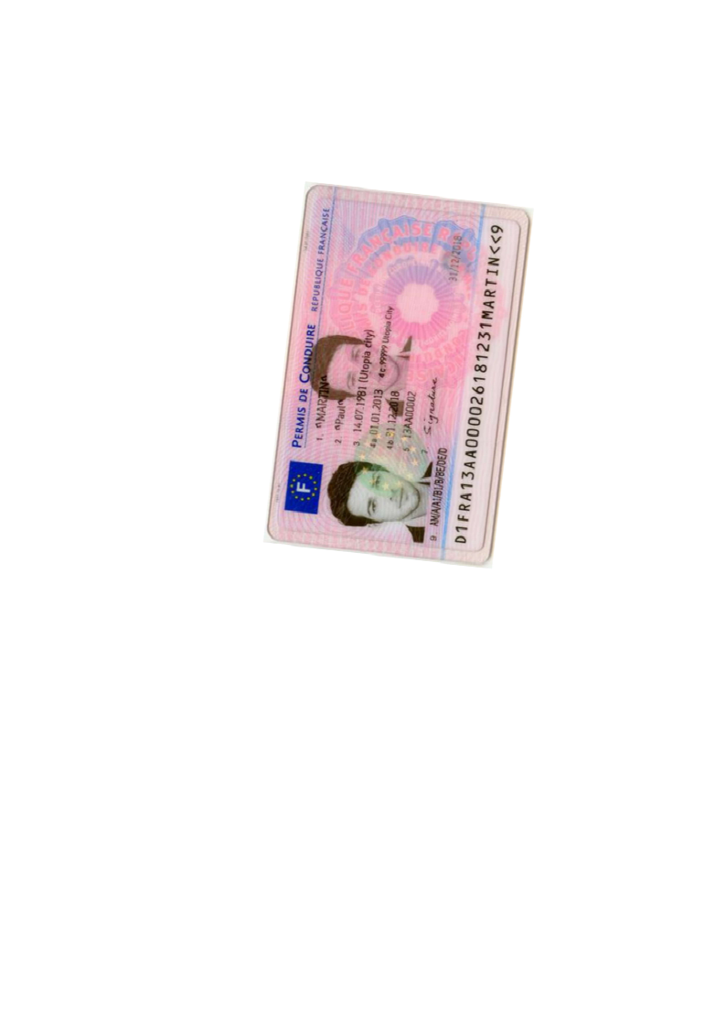
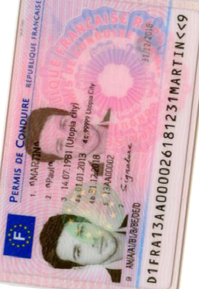
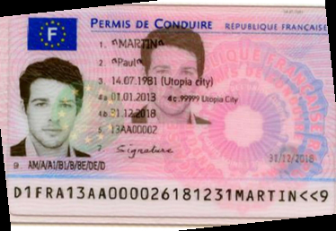
Production
Page
Zoning
Homography
Zoning
Zoning
OCR
OCR
Split
Split
Zoning
Homography
Zoning
OCR
Legend :
ML + code
Only code
Notes:
Guillaume
10 mins

Slide 13
Est-ce que la question aujourd’hui, est encore de savoir si on doit y aller ?
« Ce n’est pas les plus gros contre les plus petits mais les plus rapides contre les plus lents »
Notes:
La question est de savoir à quel rythme on peux y aller
-----------------
Ce n’est pas de savoir si on va y allez, mais si on va être capable d’y aller.
Ce n’est pas les gros contre les petits, mais ce qui on la capacité à allez vite.
La question c’est a quel vitesse on va y aller?
--------------
Demi-conclusion : la question n’est pas de savoir comment nous allons y aller mais Comment allons être capables d’y aller rapidement ?
Ce n’est pas les plus gros contre les plus petits mais les plus rapides contre les plus lents. Punchline de Patrick Cohen
Qu’est qu’on doit changer profondément dans notre organisation ?
Rappelez-vous ! (Rappeler les warnings sur les slides) à quoi va-t-on devoir se préparer ?

Slide 14
Quel sont les changements profond à réaliser dans notre organisation ?

Slide 15
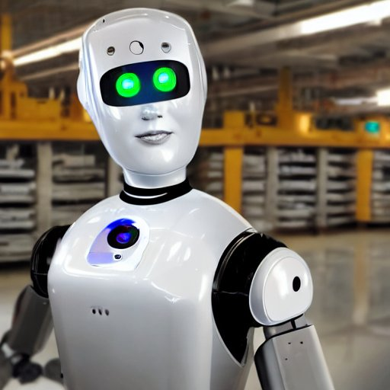
1) Paradigm shift : Work differently
Learn how to “Train AI”
Learn to “Use AI”
"Human who control a robot“
Notes:
Les compétences de demain dans l’entreprise :
Il faudra des gens pour programmer les IA, travailler avec les IA. Formation, recrutement des experts, reskilling, etc.
--------------
Quel changement profonde cela tire chez nous?
1 changement de paradgime: cela va changer les compétences de demain dans l’entreprise (formation, recrutement, reskilling)
IA future is going to be a huge :
Human transformation
Organization transformation
Information System Architecture transformation

Slide 16
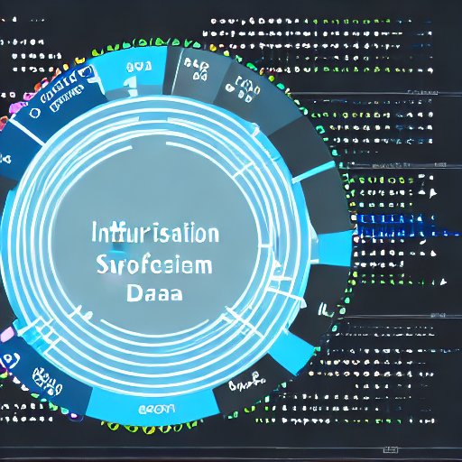
2) Paradigm shift : Data
Information System Data centered
"Information System Data centered"
Notes:
3ème révolution industrielle ne passera pas sans la data. Avoir la bonne data au bon endroit, pour nos clients, etc.

Slide 17

3) Paradigm shift : It’s alive
"flower on a table inside a forest"
Notes:
C’est vivant : être conscient que ça va vivre et changer et ça va demander des changements dans notre capacité à réagir en cas de
drift, comment on va gérer nos projets. Rééduquer son IA.
Dans notre mode de gestion des projets, cela va vivre et changer, manière de cadencer les projet => quand l’IA ne fera pas ce quelle nous demande.

Slide 18
Conclusion
Notes:
J’espère que cette présentation vous a fait prendre conscience des enjeux qu’apporte l’IA.
Comment on se
Es-ce que maintenant, vous avez-tous ce qu’il faut pour organiser ce qui arrive ?
Avez-vous identifier les enjeux qui arrivent dés maintenant ?
-----------------
Est-ce que vous avez la bonne grille de lecture pour vous préparer à cette révolution ?
Avez-vous vu l’impact que ça peut avoir dans vos métiers/secteurs ?
Avez-vous identifier les enjeux de demain et le bouleversement que ça va être dans les prochaines années ?

Slide 19

Conclusion
"three people hugging"
Notes:
J’espère que cette présentation vous a fait prendre conscience des enjeux qu’apporte l’IA.
Comment on se
Es-ce que maintenant, vous avez-tous ce qu’il faut pour organiser ce qui arrive ?
Avez-vous identifier les enjeux qui arrivent dés maintenant ?

Slide 20
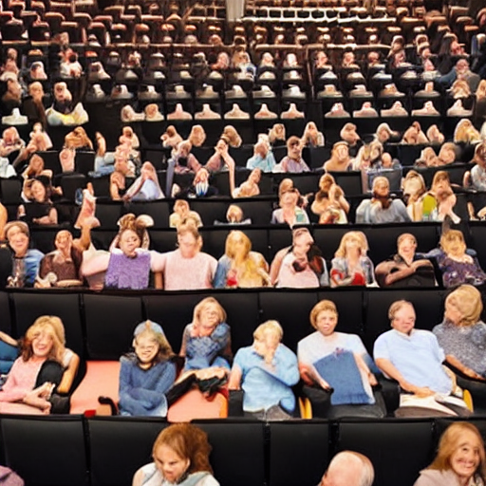
Thank you ☺
"thank and hug the public in a theater"

Slide 21
Deep Learning
Configuration
Data Collection
Data Verification
Machine Resource Management
Serving Infrastructure
Monitoring
ML Code
Analysis Tools
Feature Extraction
Process Management Tools
Source : Google, The Hidden Technical Debt In Machine Learning Systems

Slide 22
Introduction to AI and Deep Learning
What do we expect from a project in production?
How to stack the odds in your favor?

Slide 23
Introduction to AI and Deep Learning
What do we expect from a project in production?
How to stack the odds in your favor?

Slide 24
Production
Answer users’ needs
Accurate AI predictions
Cheap
Fast
Secured
Monitored (data drift)
Fast retrain/deployment

Slide 25
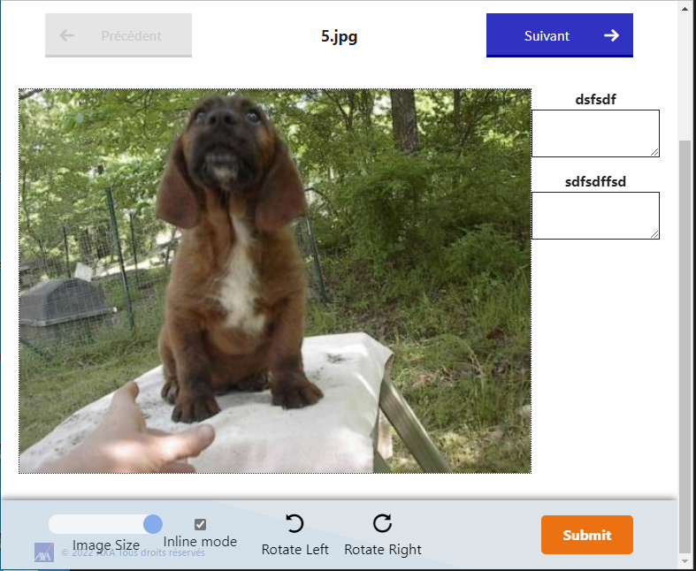
Ecotag
Deep Learning
Changement c’est vivant
collect
Datasets
use
Train AI
deploy
Production AI API
use
Consumer Production application
collect
Feedback Loop

Slide 26
Pain points
Production

Slide 27

PDF, IMAGES
JSON Response
OCR
Input HTTP call
HTTP Callback
Receiver
Orchestrator
Queue
New license - frontside
Queue
Homography
Zoning
Queue
Queue
Splitter
Table Zoning
New license - backside
Queue
Homography
Zoning
Table Rotation
Queue
Queue
Queue
Zoning
Queue
Old license - frontside
Homography
Zoning
Table Classifier
Table Rotation
Queue
Queue
Queue
Queue
Production

Slide 28
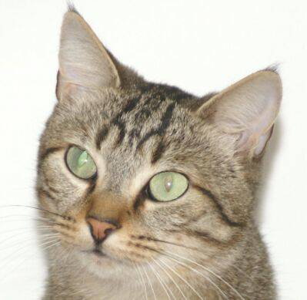
Spot 7 differences
Production : Pain points

Slide 29
Software
Data
Ops

Slide 30
Email classification
Training env. (AzureML) | Production env. (OpenShift) | Total default run cost
2700 € / month | 6000 € / month (dev, staging, pre-prod, prod) | 8 700 € / month
Notes:
On parle de 3 000 000 mail par ans
10 000 jours
250 000 mois
3 centime la classification de mail
40 000 Euros environ pour un réentrainement par ans donc environ 1 centime plus soit 4 centime
150 000 Euro par ans
Sachant que les taux de prédictions ne sont pas parfait => cout induit
Plus cout de gestion de la production
POC 300 000 Euros
1, 2 millions de projet si 5 personnes a temps plein sur 2 ans
Projet sans annotation => on est parti d’un système qui classifie déjà apprentissage sur 55 000 mails cout annotation 300 / jours 183 jour * 300 => 55 000 € euros

Slide 31

Classification
Claims Contract
Invoice
Attachment
Other
email
"envelope upside an old white paper"

Slide 32
PDF, IMAGES
Orchestrator
Receiver
Pdfs,images
Ocr
Vers le hub
(callback ou kafka)
Queue
Queue
Splitter
Queue
Extract-eml
Enrichment
Prediction Ramiv2
Queue
Queue
Text-extract
Queue
doc, docx, xlsx..

Slide 33

Exploration phase

Slide 34
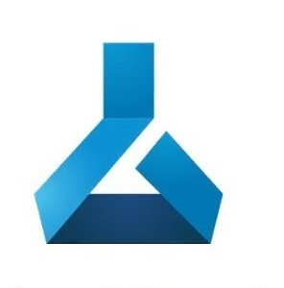


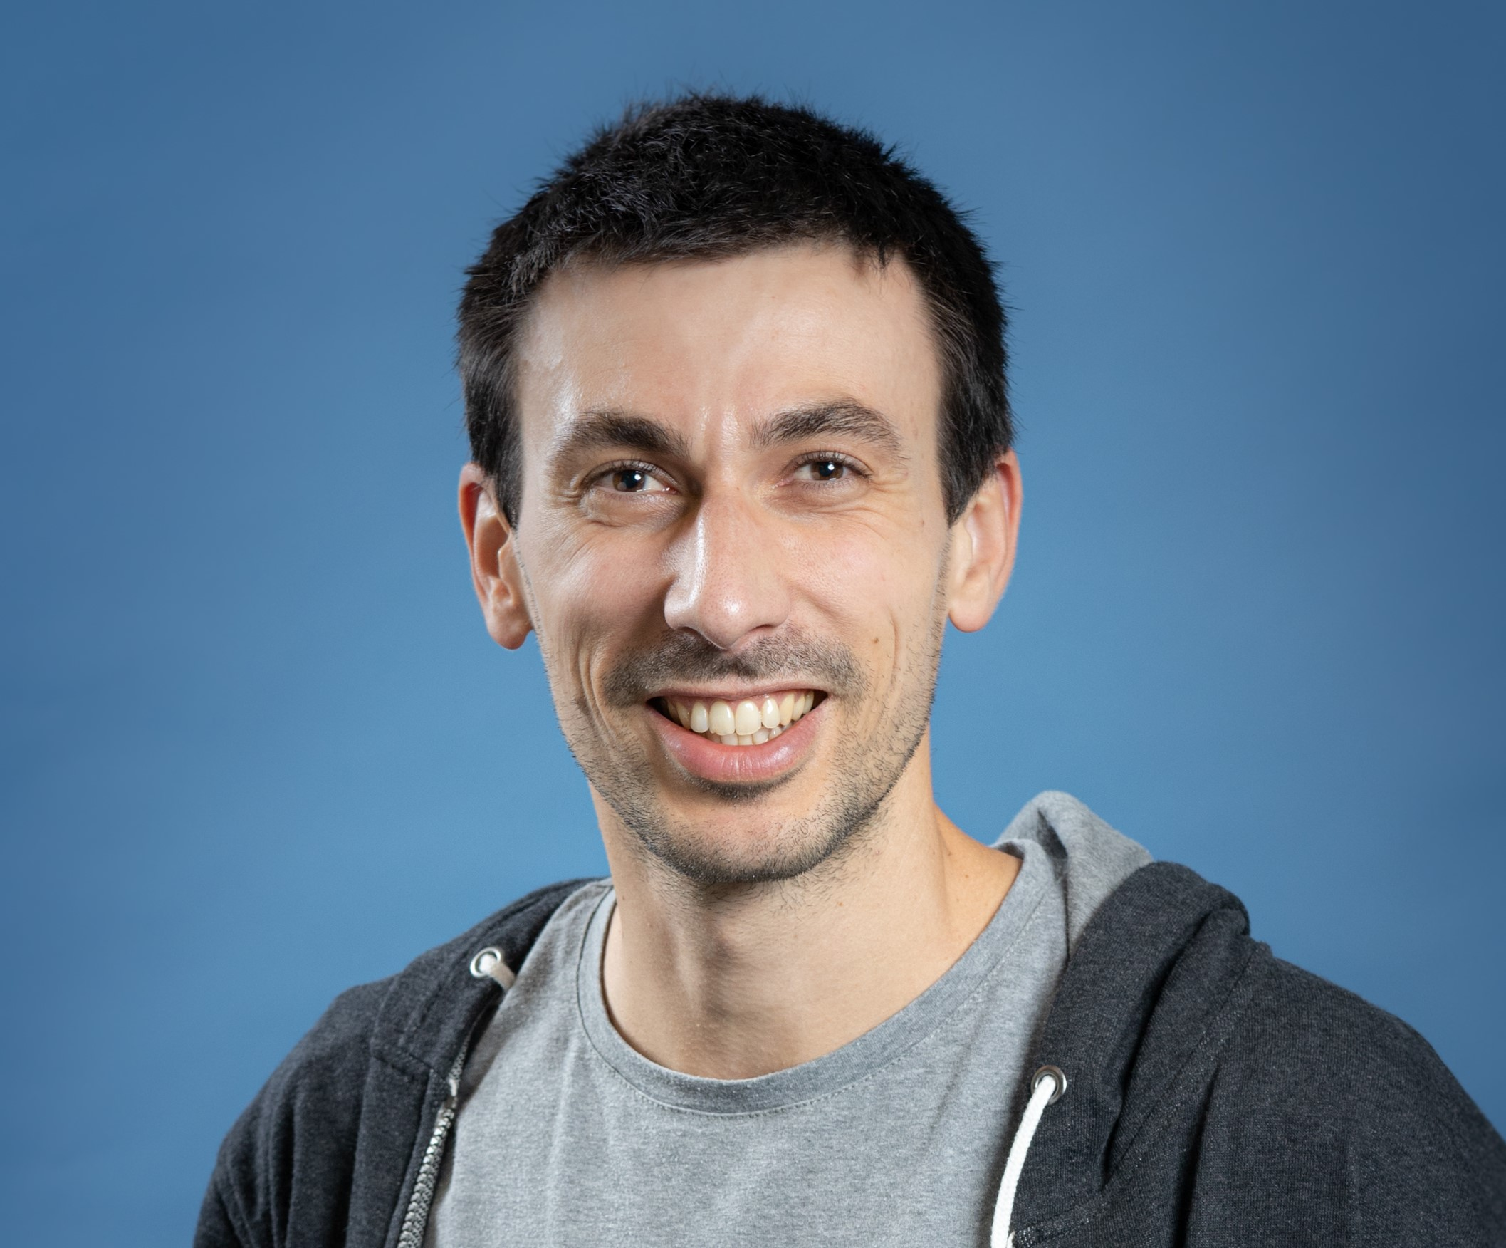

Exploration phase
AzureML dev
Annotations
+
Data
Automated Training Pipeline
Data Validation
Data Preparation
Model Training
Model Evaluation
Model Registry
Model Register

Slide 35

Exploration phase
AzureML dev
Annotations
+
Data
Automated Training Pipeline
Data Validation
Data Preparation
Model Training
Model Evaluation
Model Registry
Model Register

Slide 36
Exploration phase
AzureML dev
Annotations
+
Data
Automated Training Pipeline
Data Validation
Data Preparation
Model Training
Model Evaluation
Model Registry
Model Register
Estimate AI metrics
Estimate production cost
Estimate response time
Train code + Data

Slide 37
Production phase

Slide 38
Production phase
AzureML dev
Automated Training Pipeline
Data Validation
Data Preparation
Model Training
Model Evaluation
Model Registry
Model Register

Slide 39

Production phase
AzureML dev
Automated Training Pipeline
Data Validation
Data Preparation
Model Training
Model Evaluation
Model Registry
Model Register
Docker registry

Slide 40


Production phase
AzureML dev
Automated Training Pipeline
Data Validation
OpenShift dev
Data Preparation
Model Training
zoning
ocr
homography
Model Evaluation
Model Registry
Model Register
OpenShift rec
zoning
ocr
homography
Docker registry

Slide 41
Production phase
AzureML dev
Automated Training Pipeline
Data Validation
OpenShift dev
Data Preparation
Model Training
zoning
ocr
homography
Model Evaluation
Model Registry
Model Register
OpenShift rec
zoning
ocr
homography
Docker registry

Slide 42
Production phase
AzureML dev
Automated Training Pipeline
Data Validation
OpenShift dev
Data Preparation
Model Training
zoning
ocr
homography
Model Evaluation
Model Registry
Model Register
OpenShift rec
zoning
ocr
homography
OpenShift pre-prod
Docker registry
AzureML prod
zoning
ocr
homography
Automated Training Pipeline
OpenShift prod
Data Validation
Data Preparation
Model Training
zoning
ocr
homography
Model Evaluation
Model Registry
Model Register

Slide 43
Production phase
AzureML dev
Automated Training Pipeline
Data Validation
OpenShift dev
Data Preparation
Model Training
zoning
ocr
homography
Model Evaluation
Model Registry
Model Register
OpenShift rec
zoning
ocr
homography
OpenShift pre-prod
Docker registry
AzureML prod
zoning
ocr
homography
Automated Training Pipeline
OpenShift prod
Data Validation
Data Preparation
Model Training
zoning
ocr
homography
Model Evaluation
Model Registry
Model Register

Slide 44
Production phase
AzureML dev
Automated Training Pipeline
Data Validation
OpenShift dev
Data Preparation
Model Training
zoning
ocr
homography
Model Evaluation
Model Registry
Model Register
OpenShift rec
zoning
ocr
homography
OpenShift pre-prod
Docker registry
AzureML prod
zoning
ocr
homography
Automated Training Pipeline
OpenShift prod
Data Validation
Data Preparation
Model Training
zoning
ocr
homography
Model Evaluation
Model Registry
Model Register

Slide 45
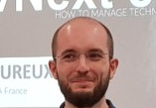
Production phase
AzureML dev
Automated Training Pipeline
Data Validation
OpenShift dev
Data Preparation
Model Training
zoning
ocr
homography
Model Evaluation
Model Registry
Model Register
OpenShift rec
zoning
ocr
homography
OpenShift pre-prod
Docker registry
AzureML prod
zoning
ocr
homography
Automated Training Pipeline
OpenShift prod
Data Validation
Data Preparation
Model Training
zoning
ocr
homography
Model Evaluation
Model Registry
Model Register

Slide 46
Production phase
AzureML dev
Automated Training Pipeline
Data Validation
OpenShift dev
Data Preparation
Model Training
zoning
ocr
homography
Model Evaluation
Model Registry
Model Register
OpenShift rec
zoning
ocr
homography
OpenShift pre-prod
Docker registry
AzureML prod
zoning
ocr
homography
Automated Training Pipeline
OpenShift prod
Data Validation
Data Preparation
Model Training
zoning
ocr
homography
Model Evaluation
Model Registry
Model Register

Slide 47
Dataset of 20 000 files
Deep Learning
Train a model
13 000 train
4 000 test
3 000 validation

Slide 48
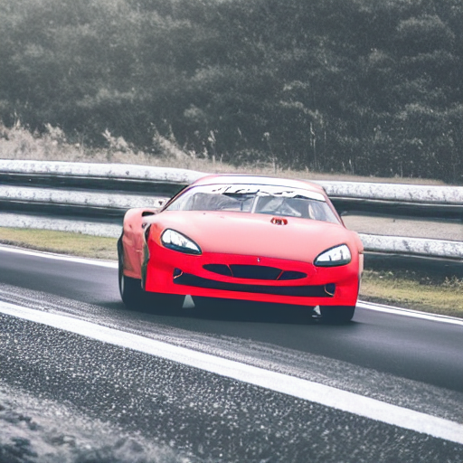
Data drift
Deep Learning
"a race car drift deep on a road in a bend"

Slide 49

Deep Learning
"the god graal trophy"
Notes:
C’est quoi le graal ?

